Slide 1


社員と共に
ヴィジョンの実現を目指す飲食店経営者へ
飲食店多店舗化『エフワン８ステップ』
オンラインプログラム
飲食店の多店舗展開への手順を体系的にまとめたプログラム
Copyright(C) 株式会社エフワンコンサルティング All rights reserved.

Slide 2
目次
はじめに：当プログラムの概念と概要
STEP1：社長のリーダーシップ
STEP2：業態コンセプト
STEP3：標準事業計画
STEP4：提供価値の基準、標準の設定管理
STEP5：数値基準、標準の設定管理
STEP6：売上アップを定義する
STEP7：自社メソッド構築（自信店長育成メソッド）
STEP8：自信店長育成カリキュラム
Copyright(C) 2017株式会社エフワンコンサルティング All rights reserved.
Copyright(C) 株式会社エフワンコンサルティング All rights reserved.

Slide 3
飲食店多店舗化の第一歩『モデル店創り』
STEP７：自社メソッド構築
『自信店長育成メソッド』
Copyright(C) 2017株式会社エフワンコンサルティング All rights reserved.
Copyright(C) 株式会社エフワンコンサルティング All rights reserved.
Notes:
このステップでは、ここまで定めてきた
コンセプト、事業計画に於ける、基準や標準を日常業務に
落とし込む為の仕組化を行います・
自社メソッド
仮称）自信店長育成メソッドです。

Slide 4
STEP７-1仕組み（メソッド）マニュアルの意味合い
仕組み（メソッド）とマニュアルの意味合い
Copyright(C) 2017株式会社エフワンコンサルティング All rights reserved.
Copyright(C) 株式会社エフワンコンサルティング All rights reserved.

Slide 5
STEP７-1仕組み（メソッド）マニュアルの意味合い
・仕組み（メソッド）
→ 体系化された方法手法、ノウハウ
・マニュアル
→ 仕組み（メソッド）の手順書
Copyright(C) 2017株式会社エフワンコンサルティング All rights reserved.
＊仕組みをマニュアルにて日常業務に落とし込む
＊仕組みは、日常業務化されないと意味がない
Copyright(C) 株式会社エフワンコンサルティング All rights reserved.

Slide 6
STEP７-2 仕組み（メソッド）の全体像を定める
仕組み（メソッド）の全体像を定める
Copyright(C) 2017株式会社エフワンコンサルティング All rights reserved.
Copyright(C) 株式会社エフワンコンサルティング All rights reserved.

Slide 7
STEP７-2 仕組み（メソッド）の全体像を定める
自社メソッド全体像
STEP1
STEP２
STEP３
STEP４
Copyright(C) 2017株式会社エフワンコンサルティング All rights reserved.
Copyright(C) 株式会社エフワンコンサルティング All rights reserved.

Slide 8
STEP７-2 仕組み（メソッド）の全体像を定める
自社メソッド全体像
STEP1
QSC、数値から問題点を見つける
STEP２
STEP３
周知させ改善行動を実施する
STEP４
新規客、リピート客対策を進める
状態、数値の改善計画を定める
Copyright(C) 2017株式会社エフワンコンサルティング All rights reserved.
Copyright(C) 株式会社エフワンコンサルティング All rights reserved.

Slide 9
STEP７-3 QSC、数値の問題点を見つける
WORK
STEP１：問題点を見つける
・QSCチェック表から状態の問題点を見つける
・損益推移表より数値の問題点を見つける
Copyright(C) 2017株式会社エフワンコンサルティング All rights reserved.
＊問題点一覧表にまとめる
Copyright(C) 株式会社エフワンコンサルティング All rights reserved.

Slide 10
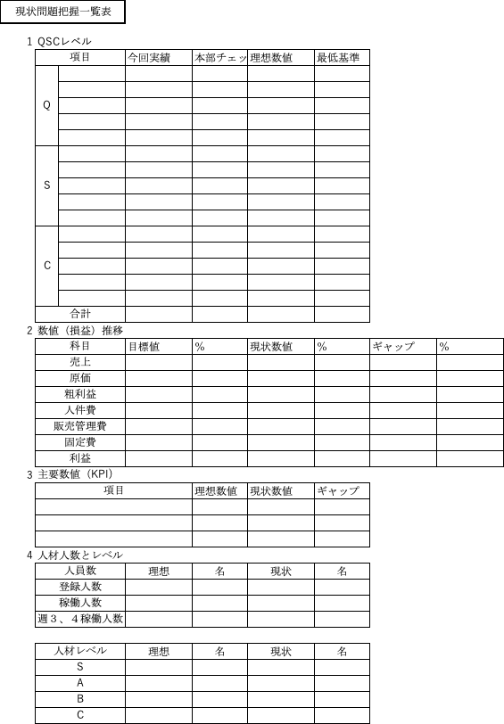
STEP７-3 QSC、数値の問題点を見つける
WORK
STEP１：問題点を見つける
Copyright(C) 2017株式会社エフワンコンサルティング All rights reserved.
Copyright(C) 株式会社エフワンコンサルティング All rights reserved.

Slide 11
STEP７−４ 状態、数値の改善計画を定める
WORK
STEP２：改善計画
・状態問題解決を3ヶ月計画に落とし込む
・数値問題解決を3ヶ月計画に落とし込む
Copyright(C) 2017株式会社エフワンコンサルティング All rights reserved.
Copyright(C) 2017株式会社エフワンコンサルティング All rights reserved.
Copyright(C) 株式会社エフワンコンサルティング All rights reserved.

Slide 12
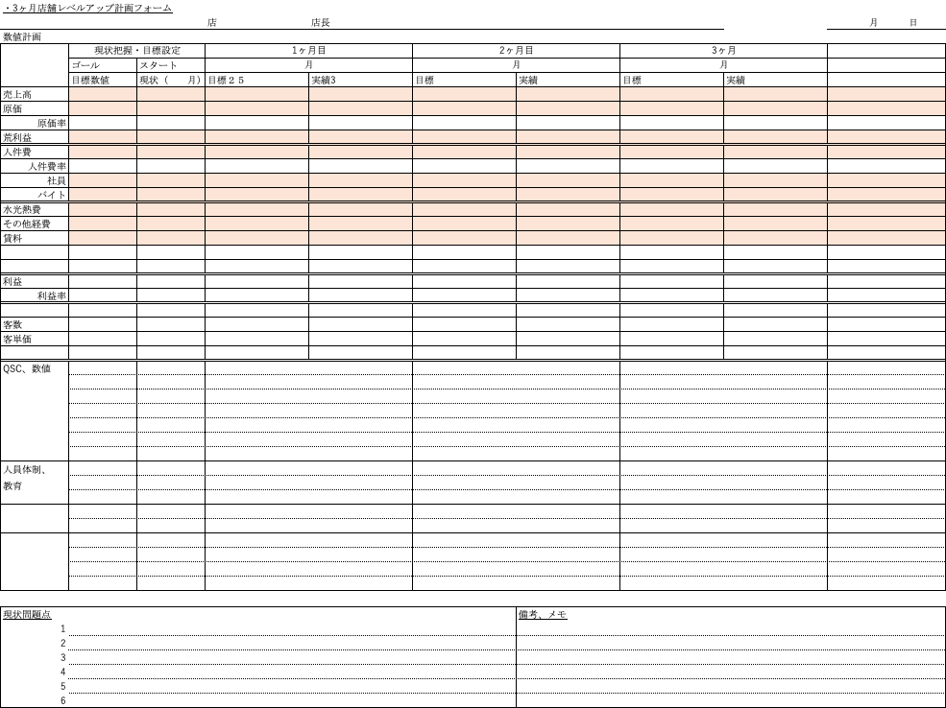
STEP７−４ 状態、数値の改善計画を定める
WORK
STEP２：改善計画
Copyright(C) 2017株式会社エフワンコンサルティング All rights reserved.
Copyright(C) 2017株式会社エフワンコンサルティング All rights reserved.
Copyright(C) 株式会社エフワンコンサルティング All rights reserved.

Slide 13
STEP７-５ 改善活動を行う
WORK
STEP３：改善活動を行う
・店舗ミーティングで問題点、計画を周知する
・月次行動計画を明確化する
Copyright(C) 2017株式会社エフワンコンサルティング All rights reserved.
Copyright(C) 2017株式会社エフワンコンサルティング All rights reserved.
Copyright(C) 株式会社エフワンコンサルティング All rights reserved.

Slide 14
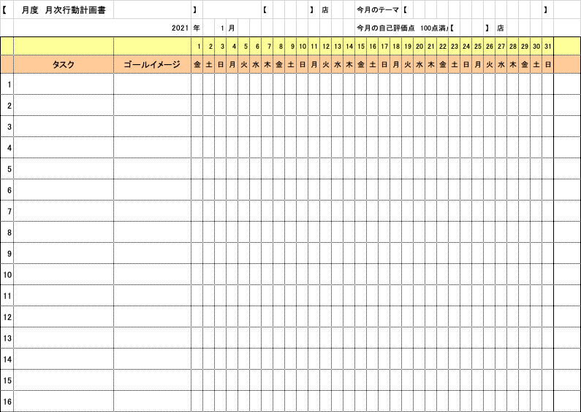
STEP７-５ 改善活動を行う
WORK
STEP３：改善活動を行う
Copyright(C) 2017株式会社エフワンコンサルティング All rights reserved.
Copyright(C) 2017株式会社エフワンコンサルティング All rights reserved.
Copyright(C) 株式会社エフワンコンサルティング All rights reserved.

Slide 15
STEP７-６ 新規客、リピート客対策を進める
WORK
STEP４：新規、リピーター対策を進める
・新規客獲得施策の実行
・リピーター育成施策の実行
Copyright(C) 2017株式会社エフワンコンサルティング All rights reserved.
Copyright(C) 2017株式会社エフワンコンサルティング All rights reserved.
Copyright(C) 株式会社エフワンコンサルティング All rights reserved.

Slide 16
STEP７-６ 新規客、リピート客対策を進める
STEP４：新規、リピーター対策の事例
・関係性構築販促
→ たった１枚のチラシで売上120％
・出世アプリ
→ 楽しみながら常連様へ
Copyright(C) 2017株式会社エフワンコンサルティング All rights reserved.
Copyright(C) 2017株式会社エフワンコンサルティング All rights reserved.
Copyright(C) 2017株式会社エフワンコンサルティング All rights reserved.
Copyright(C) 株式会社エフワンコンサルティング All rights reserved.

Slide 17
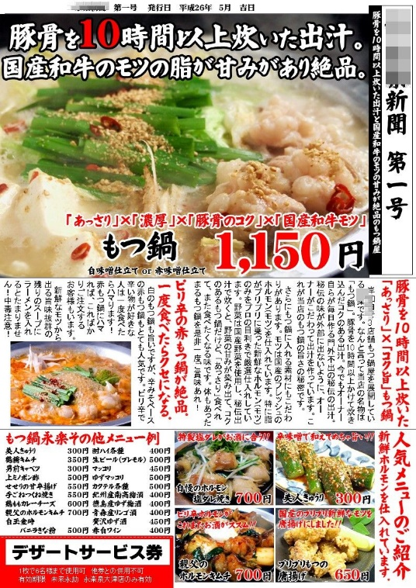
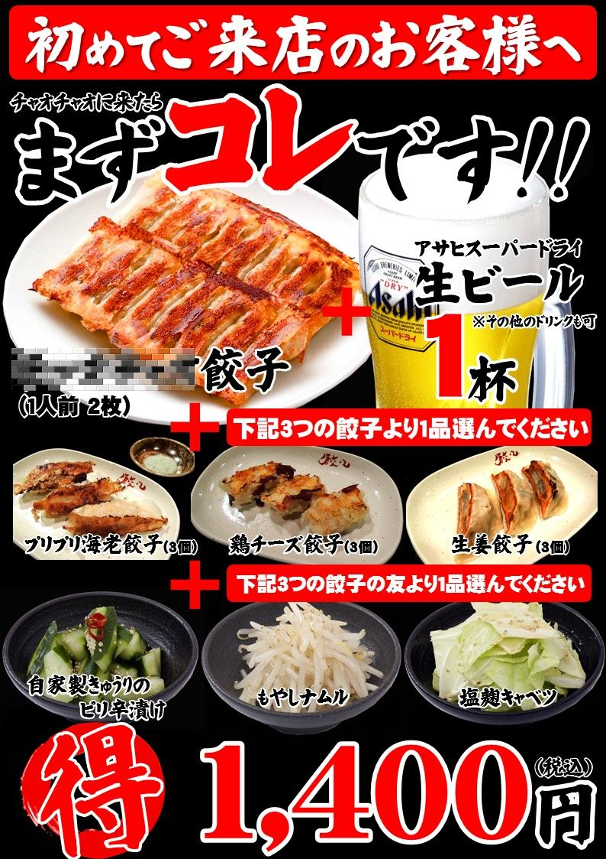
STEP６−4 新規のお客様をリピーターへする施策
（一つの事例）
たった１枚のチラシで売上120％
関係性構築販促
Copyright(C) 2017株式会社エフワンコンサルティング All rights reserved.
Copyright(C) 株式会社エフワンコンサルティング All rights reserved.

Slide 18
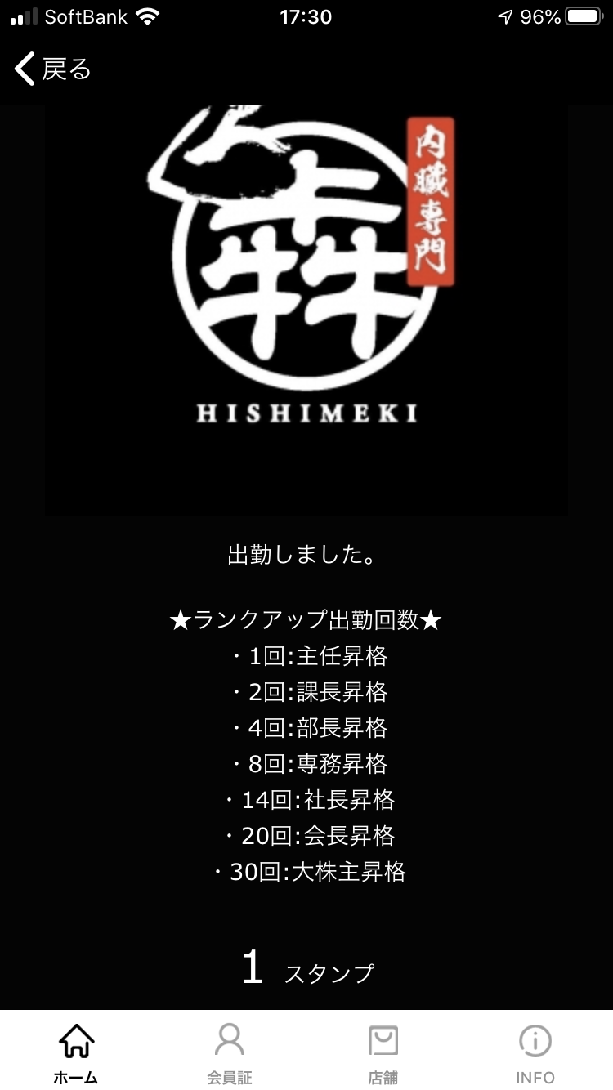
STEP６−4 新規のお客様をリピーターへする施策
（一つの事例）
出世アプリ
お客様と楽しみながら
関係性を構築する！
人の本質である成長する事に喜びを感じる
来店回数により、出世する仕組み作り
主任
課長
専務
部長
社長
Copyright(C) 株式会社エフワンコンサルティング All rights reserved.

Slide 19
STEP７-７ 自社メソッド化へまとめ
自社メソッドをマニュアル化する
Copyright(C) 2017株式会社エフワンコンサルティング All rights reserved.
Copyright(C) 2017株式会社エフワンコンサルティング All rights reserved.
Copyright(C) 2017株式会社エフワンコンサルティング All rights reserved.
Copyright(C) 株式会社エフワンコンサルティング All rights reserved.

Slide 20
STEP７-７ 自社メソッド化へまとめ
WORK
・自社メソッド1〜４をA4 １枚にまとめる
・ステップ毎のツールをまとめる
Copyright(C) 2017株式会社エフワンコンサルティング All rights reserved.
Copyright(C) 株式会社エフワンコンサルティング All rights reserved.

Slide 21
STEP７-７ 自社メソッド化へまとめ
WORK
Copyright(C) 2017株式会社エフワンコンサルティング All rights reserved.
Copyright(C) 株式会社エフワンコンサルティング All rights reserved.

Slide 22
Copyright(C) 2017株式会社エフワンコンサルティング All rights reserved.
Copyright(C) 株式会社エフワンコンサルティング All rights reserved.

